Slide 1
SRDEČNĚ ZVEME NA SPOLEČNÁ SHROMÁŽDĚNÍ
STŘEDA 18:30
Biblická a modlitební hodina
slovo: Nicole Valešová
NEDĚLE 8:45
Modlitební chvíle
NEDĚLE 9:30
Bohoslužba, slovo: Jan Kočnar
On-line přenos na internetu možno sledovat na adrese:
www.cb.cz/ostrava/zive
Sbor Církve bratrské v Ostravě sborová oznámení 16.2.2014
Notes:
Aktuality:

Slide 2
SRDEČNĚ ZVEME NA DALŠÍ SETKÁNÍ
STŘEDA 15:00
Klub Seniorů
Maroko – cestopis
MUDr. Bohumír Blažek
Sbor Církve bratrské v Ostravě sborová oznámení 16.2.2014

Slide 3
SRDEČNĚ ZVEME NA DALŠÍ SETKÁNÍ
PÁTEK 15:00
DOROST ARCHA
Sbor Církve bratrské v Ostravě sborová oznámení 16.2.2014

Slide 4
SRDEČNĚ ZVEME NA DALŠÍ SETKÁNÍ
PÁTEK 18:00
Mládež
www.facebook.com/mladezOstrava
Sbor Církve bratrské v Ostravě sborová oznámení 16.2.2014

Slide 5
SETKÁNÍ VEDOUCÍCH SKUPINEK
PŘESUNUTO NA BŘEZEN
TERMÍN BUDE UPŘESNĚN
informace u Jakuba Mrázka
Sbor Církve bratrské v Ostravě sborová oznámení 16.2.2014

Slide 6
SRDEČNĚ ZVEME NA DALŠÍ SETKÁNÍ
IMPULSY
Večerní bohoslužba
8.3.2014 od 18:00
Sbor Církve bratrské v Ostravě sborová oznámení 16.2.2014

Slide 7
Výroční členské
shromáždění
sboru CB Ostrava
9.března 2014 v 15:00
Sbor Církve bratrské v Ostravě sborová oznámení 16.2.2014

Slide 8
Konference OMAR:
Šťastné manželství: Jde to vůbec?
1.3.2014, Olomouc
Přednášky:
Šťastné manželství – jak na to?
Šťastné manželství – i po letech?
Semináře:
Čtyři období manželství a sedm strategií pro zkvalitnění vztahu
Patří oběť do manželství ?
Rovnost, či poddanost v manželství
www.cb.cz/omar .
Sbor Církve bratrské v Ostravě sborová oznámení 16.2.2014

Slide 9
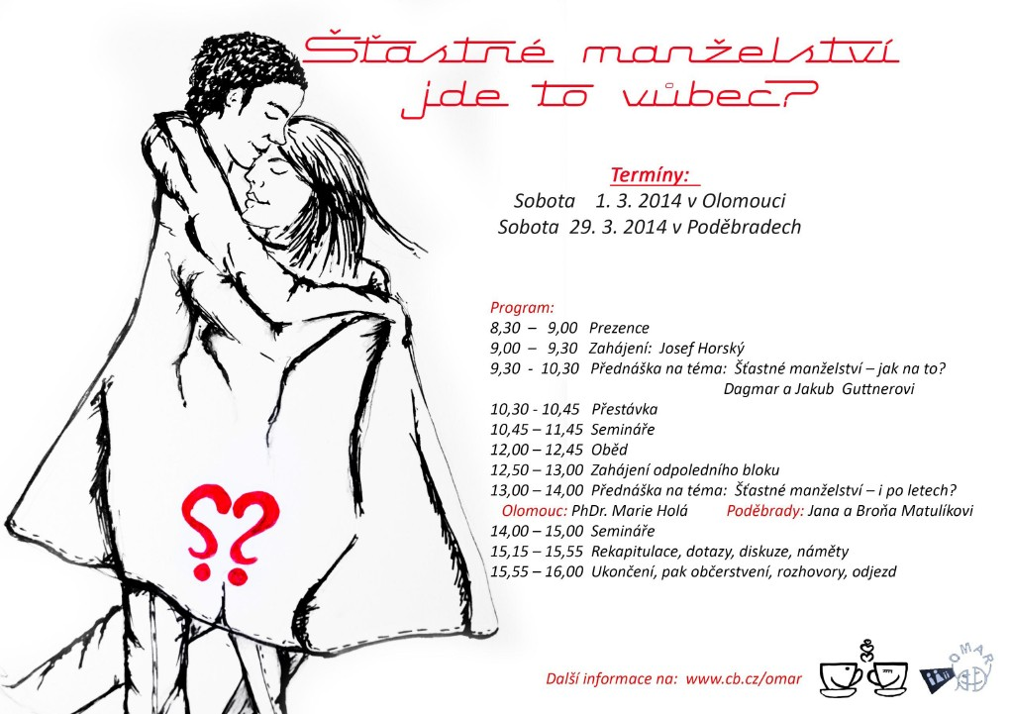

Slide 10
Konference dětského odboru
22.3.2014 v Praze, Soukenická
Velké příběhy předávané nové generaci.
Pozvaným řečníkem je předseda Rady CB na Slovensku Ján Henžel
Sbor Církve bratrské v Ostravě sborová oznámení 16.2.2014

Slide 12
Seminář pro pracovníky s dětmi:
Tim 2,2 Eliška Krmelová
Jak udělat hodinu zajímavou?
17.5. Ostrava
Seminář pořádaná Křesťanské společenství Ostrava
Bližší informace na www.timdvadva.cz
Sbor Církve bratrské v Ostravě sborová oznámení 16.2.2014

Slide 14
SRDEČNĚ ZVEME NA
Pobyt rodin
6.-8.6.2014
Bílá Holubice
bližší informace: Rychlikovi/Parmovi
Sbor Církve bratrské v Ostravě sborová oznámení 16.2.2014

Slide 15
MODLITEBNÍ NÁMĚTY: NEMOCNÍ
čas společných modliteb každý den 21:00
Jan Bartoň
Jiří Fojtík st.
Zdeněk Chromčák
Oliver Juchelka
František Maňásek
Václav Šeděnka
David English
Marie Gonová
Věra Chromčáková
Bohumíra Marková
Marta Straková
Marta Raczko
Olga Kampová
Emílie Tobolová
Sbor Církve bratrské v Ostravě sborová oznámení 16.2.2014

Slide 16
NAROZENINY
blahopřejeme všem!
Tomáš Buroň (17.2.)
Erich Šlapa (20.2.)
Jaroslava Zončová (21.2.)
Miroslav Bova (21.2.)
Z dětí:
Martina Zdražilová (18.2.)
Sbor Církve bratrské v Ostravě sborová oznámení 16.2.2014

